Slide 1
Curso de Git/GitHub - Laboratório Agadê (UFPE)
Ryan Alan da Cunha

Slide 2




Tecnologias necessárias

Slide 3
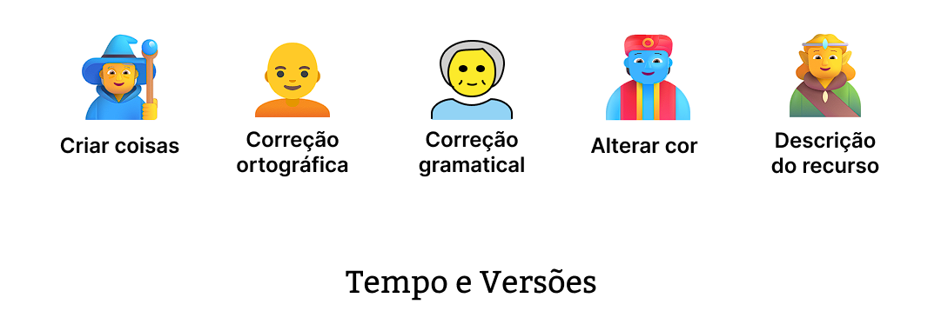
Módulo 1: Introdução ao Git
1.1 O que é um Sistema de Controle de Versão?

Slide 4
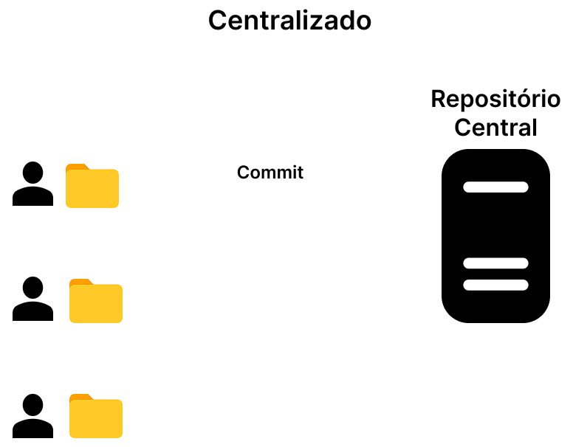
Módulo 1: Introdução ao Git
1.2 Arquiteturas de Sistemas de Controle de Versão: Centralizado

Slide 5
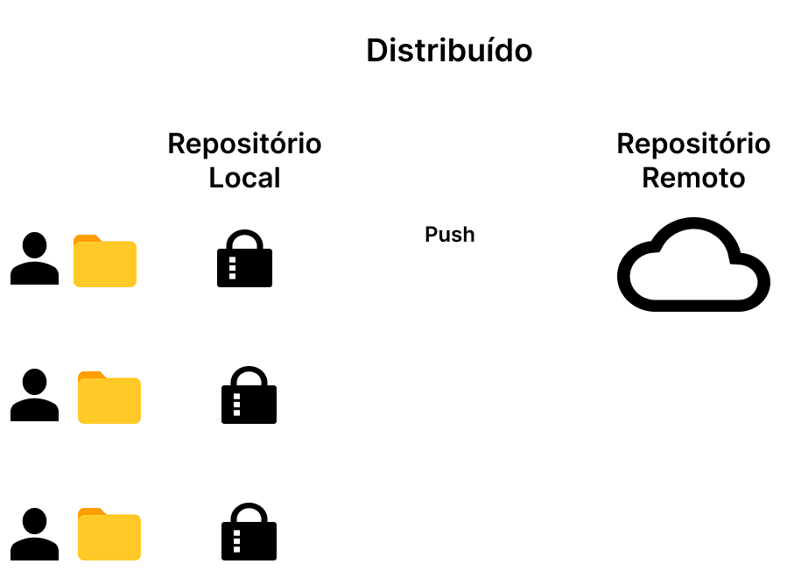
Módulo 1: Introdução ao Git
1.3 Arquiteturas de Sistemas de Controle de Versão: Distribuído

Slide 6
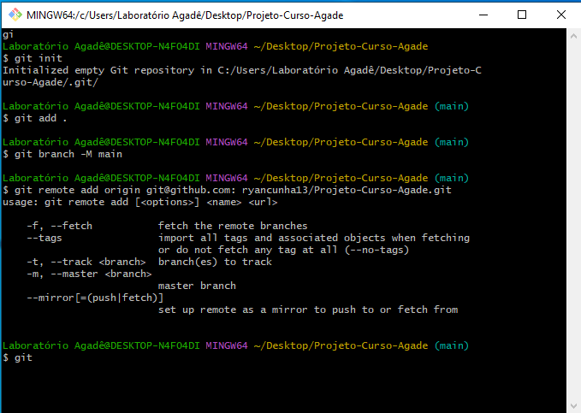
Módulo 1: Introdução ao Git
1.4 O que é o Git?

Slide 7
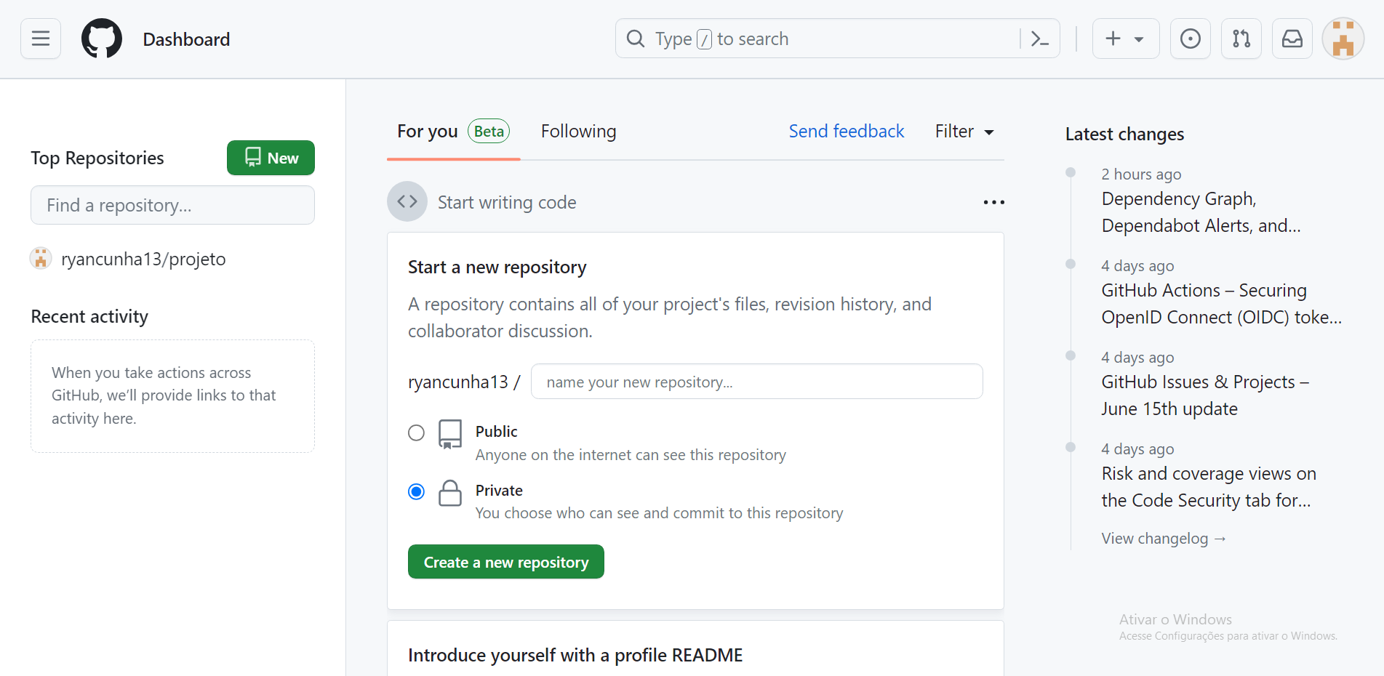
Módulo 2: Introdução ao GitHub
2.1 O que é o GitHub?

Slide 8
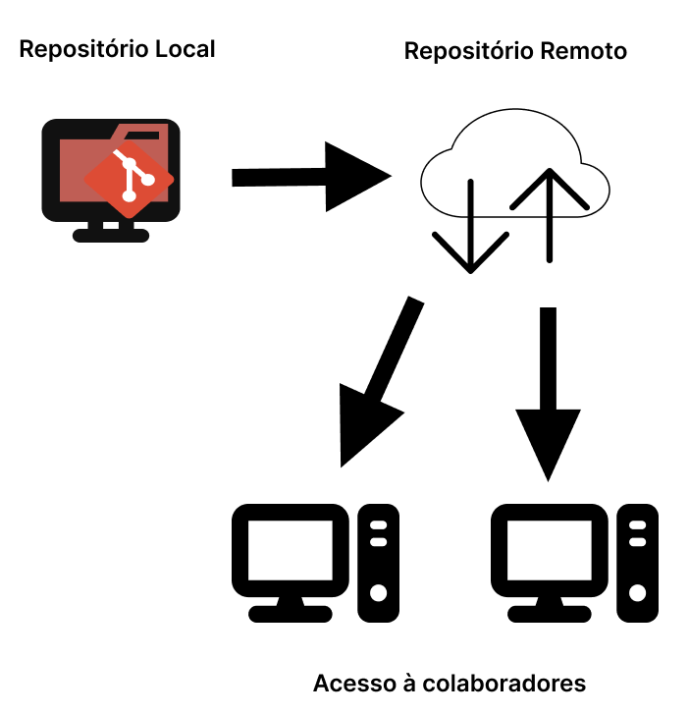
Módulo 2: Introdução ao GitHub
2.2 Para que serve um repositório compartilhado

Slide 9
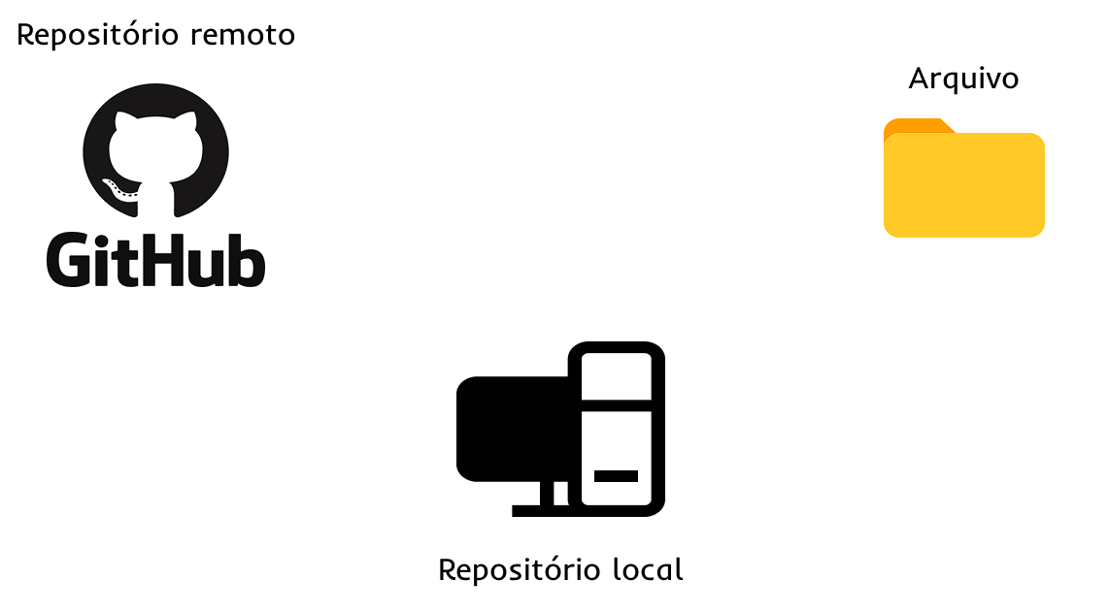
Módulo 2: Introdução ao GitHub
2.3 Funcionamento do Git/GitHub
Clone
Pull
Commit
Push

Slide 10
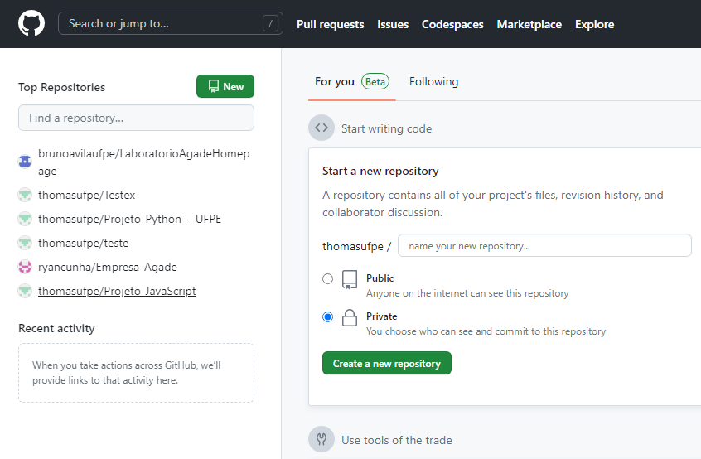
Módulo 3: Criando um repositório
3.1 Como criar um repositório no site do GitHub

Slide 11
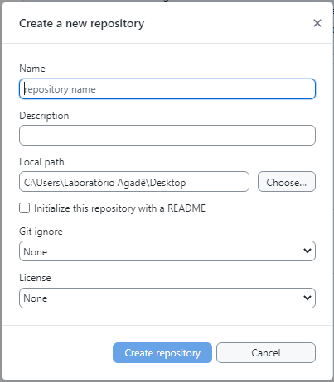
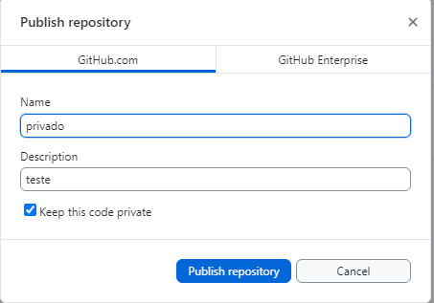
Módulo 3: Criando um repositório
3.2 Como criar um repositório no GitHub Desktop

Slide 12
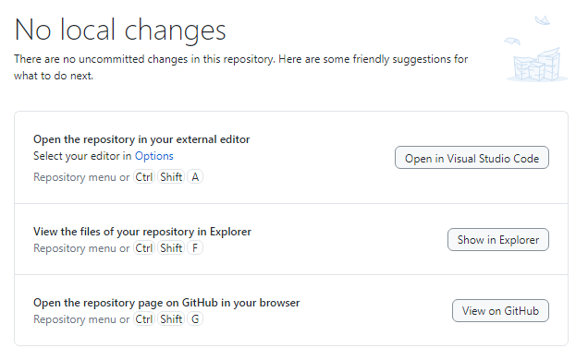
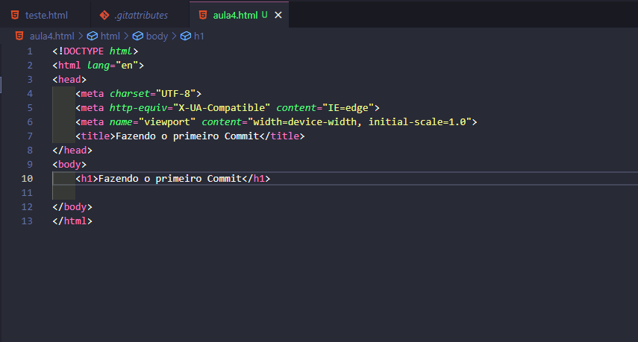
Módulo 4: Realizando os comandos
4.1 Realizando e entendendo o commit

Slide 13
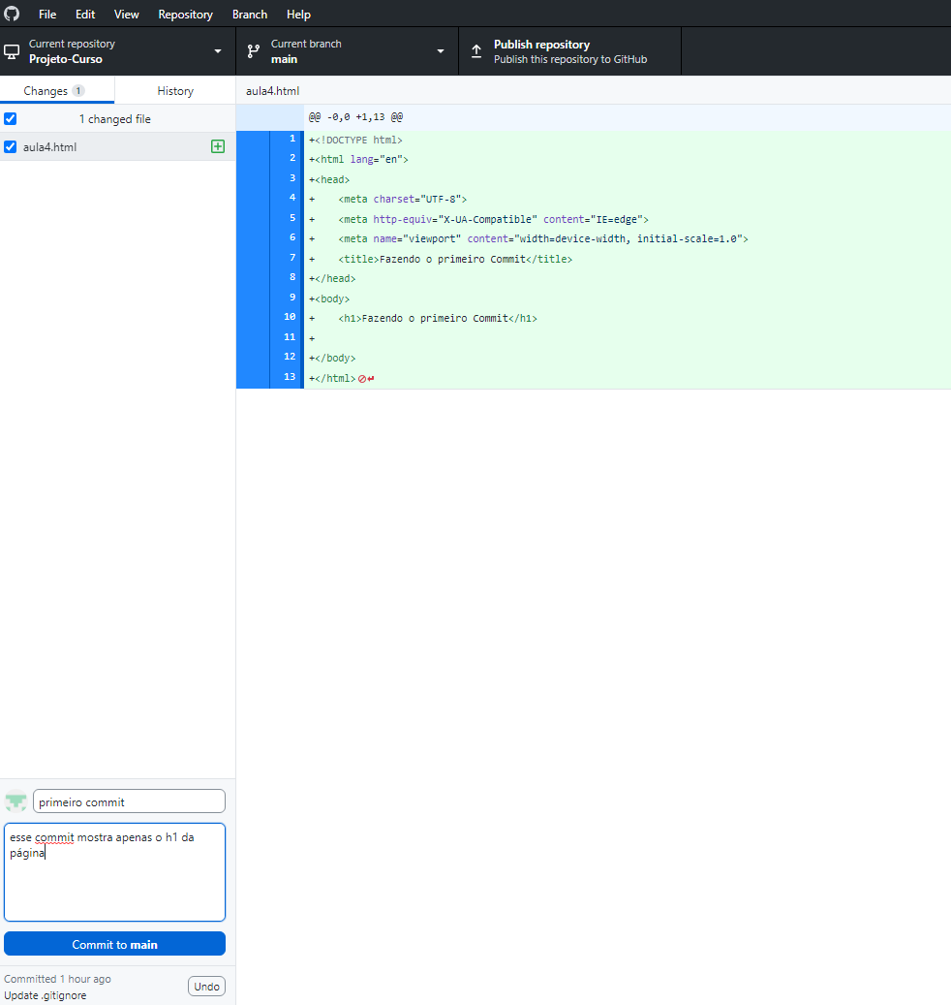
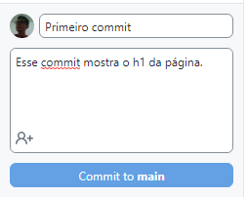
Módulo 4: Realizando os comandos
4.2 Realizando e entendendo o commit

Slide 14
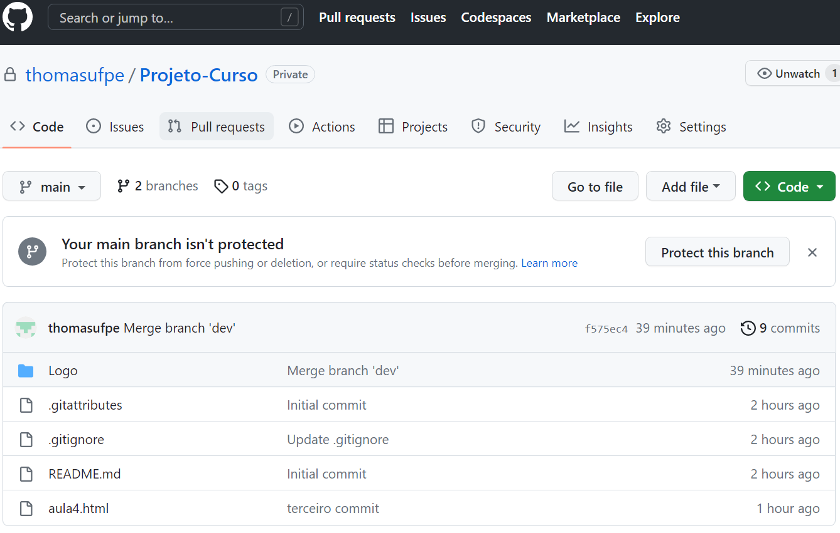
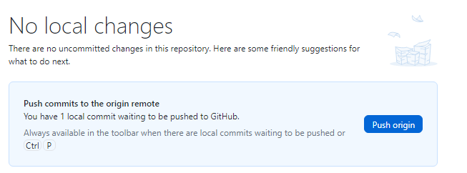
4.3 Realizando o Push
Módulo 4: Realizando os comandos

Slide 15
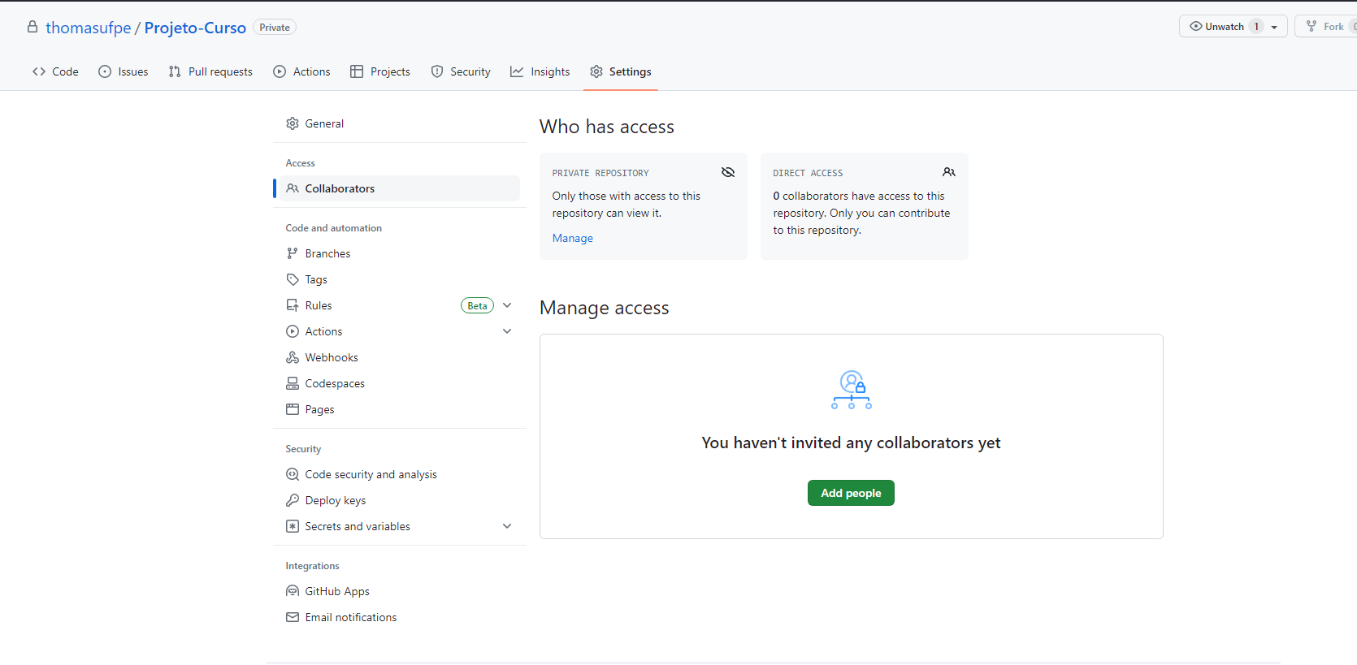
4.4 Adicionando um novo membro
Módulo 4: Realizando os comandos

Slide 16
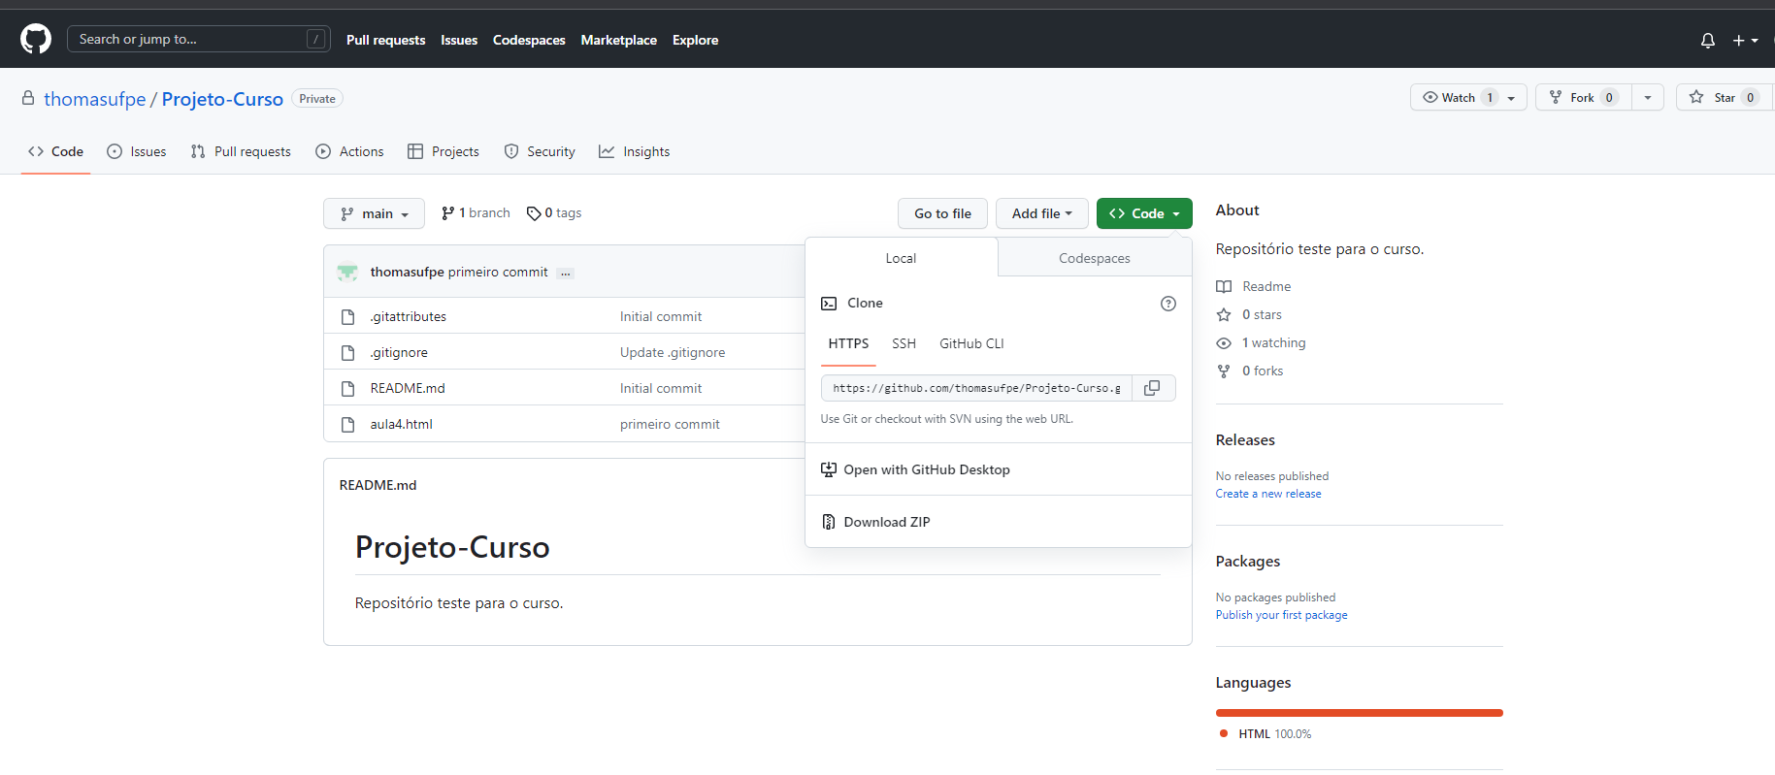
4.5 Copiando o link de clonagem do projeto no GitHub
Módulo 4: Realizando os comandos

Slide 17
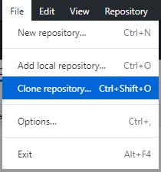
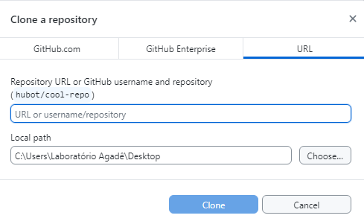
4.6 Clonando o Projeto
Módulo 4: Realizando os comandos

Slide 18
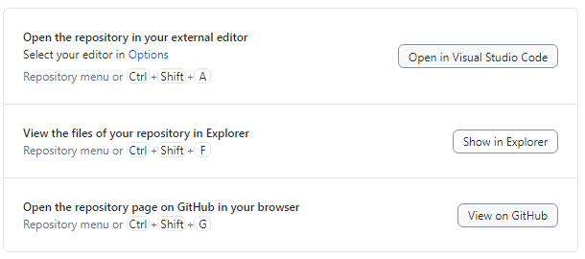
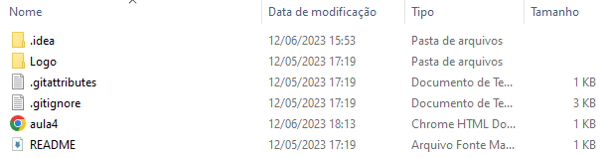
4.7 Encontrando o Projeto Clonado
Módulo 4: Realizando os comandos

Slide 19
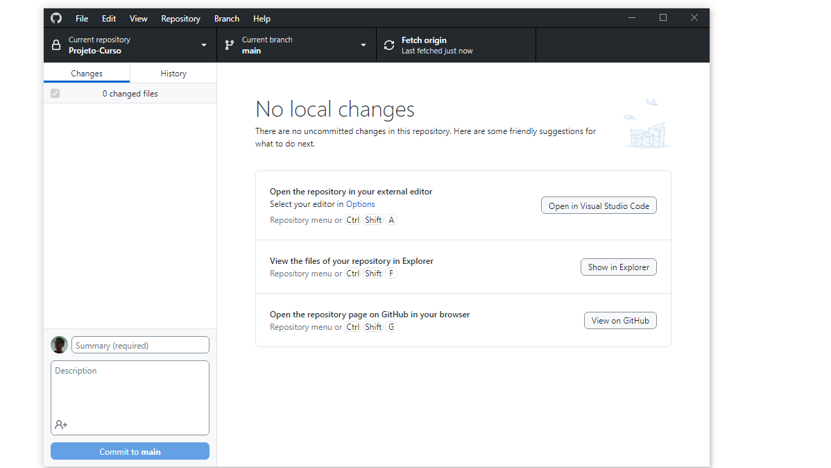
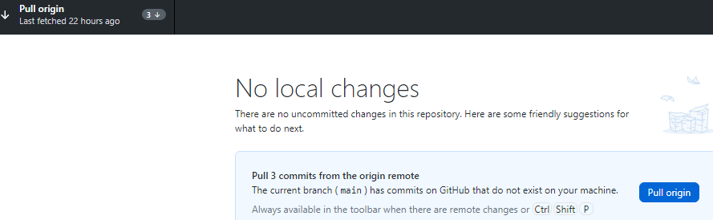
4.8 Realizando o Fetch e o Pull
Módulo 4: Realizando os comandos

Slide 20
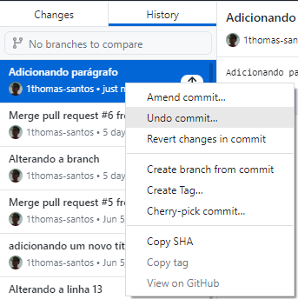
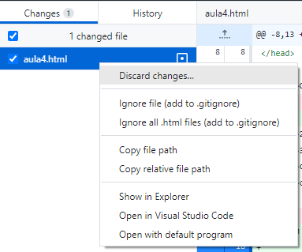
4.9 Alterando e revertendo um commit
Módulo 4: Realizando os comandos

Slide 21
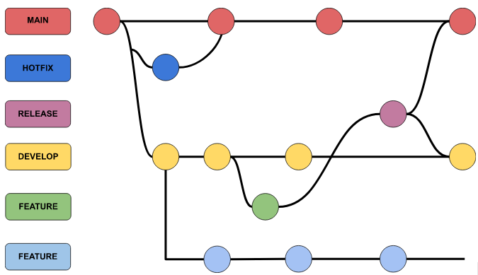
Módulo 5: Criando nova Branch
5.1 Entendendo uma Branch

Slide 22
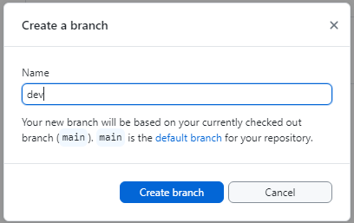
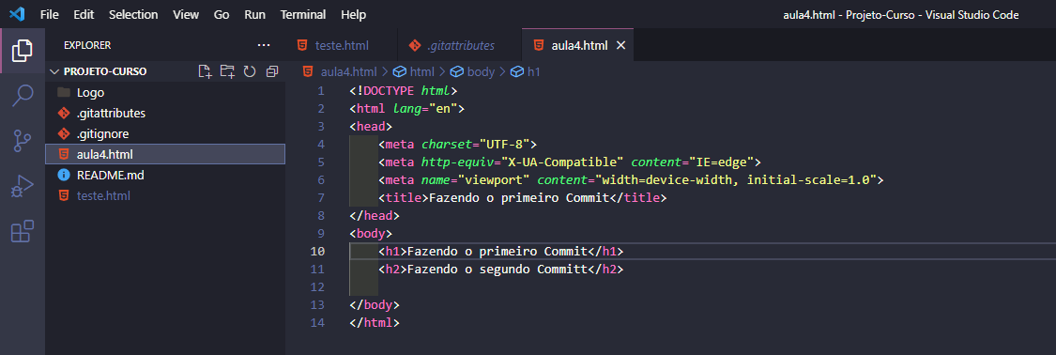
5.2 Criando uma nova Branch
Módulo 5: Criando nova branch

Slide 23
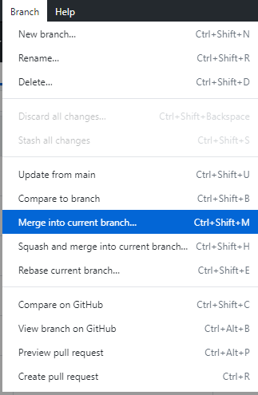
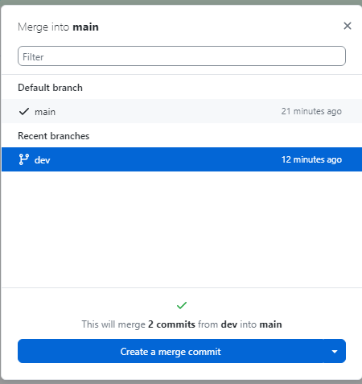
5.3 Processo de Merge
Módulo 5: Criando nova branch

Slide 24
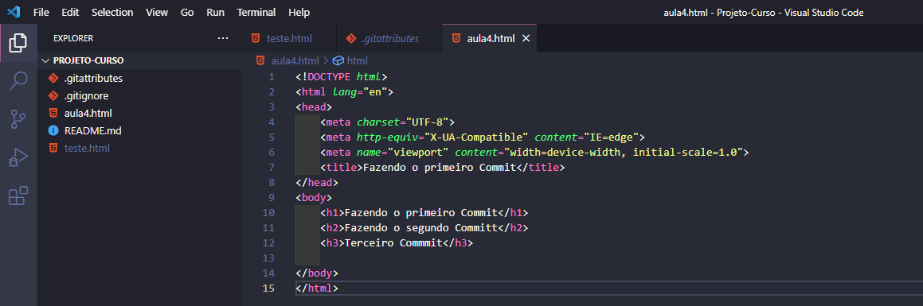
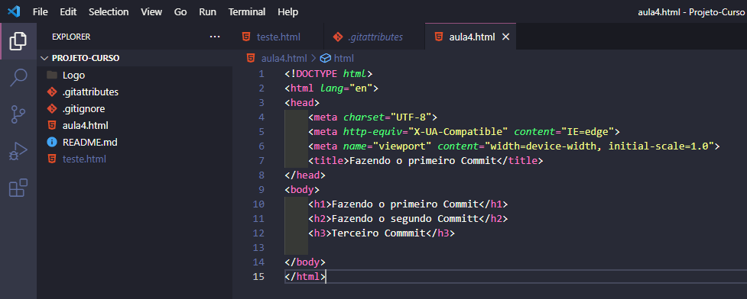
5.4 Processo de Merge
Módulo 5: Criando nova branch

Slide 25
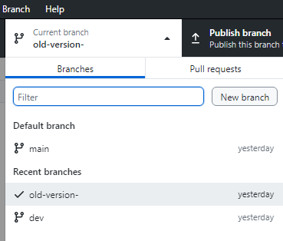
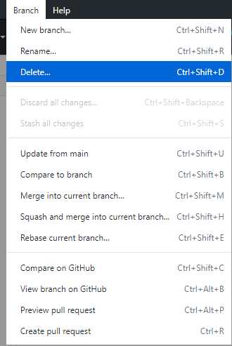
5.5 Deletando uma Branch
Módulo 5: Criando nova branch

Slide 26
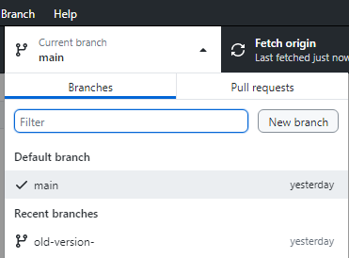
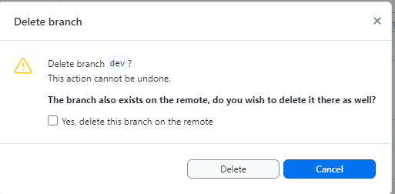
5.6 Deletando uma Branch
Módulo 5: Criando nova branch

Slide 27
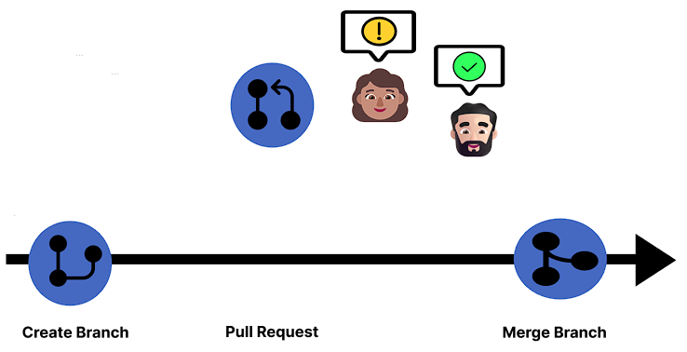
6.1 O que é um Pull Request?
Módulo 6: Pull request

Slide 28
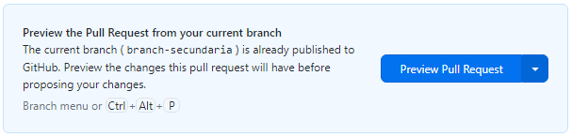
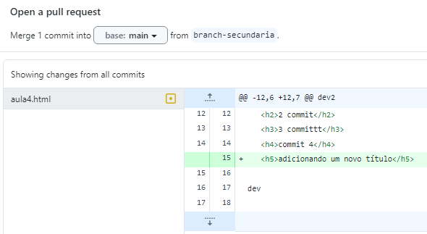
6.2 Criando um pull request no github desktop
Módulo 6: Pull request

Slide 29
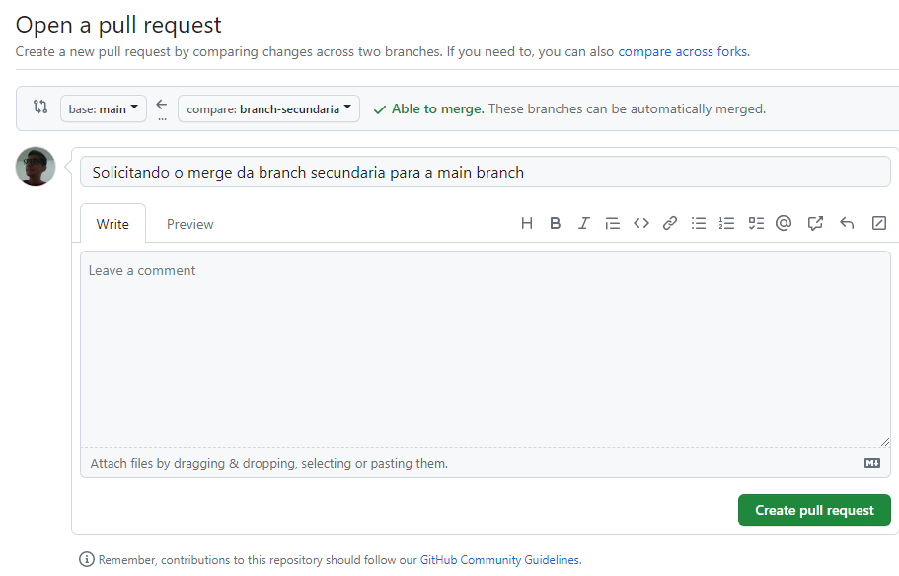
6.3 Criando um pull request no github
Módulo 6: Pull request

Slide 30
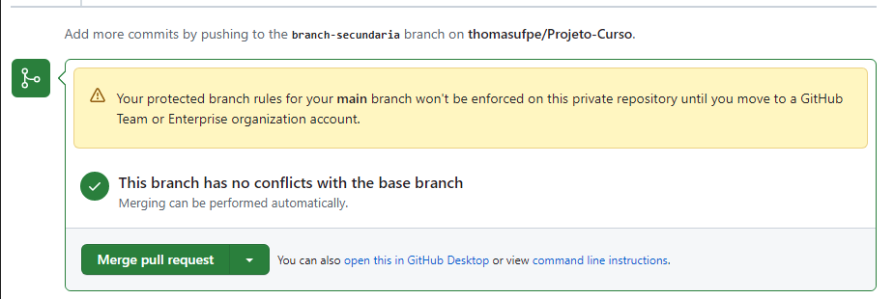
6.4 Realizando o merge
Módulo 6: Pull request

Slide 31
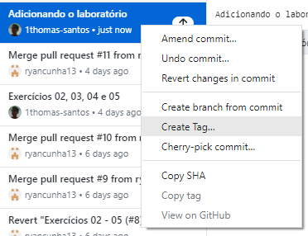
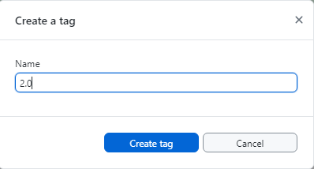
7.1 O que é Tag e como funciona?
Módulo 7: Tag e Releases

Slide 32
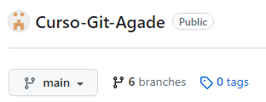
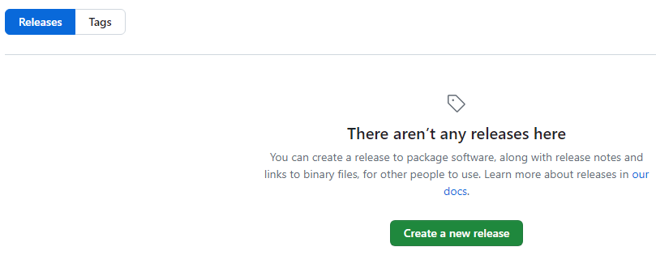
7.2 O que é Release e como funciona?
Módulo 7: Tags e Releases

Slide 33
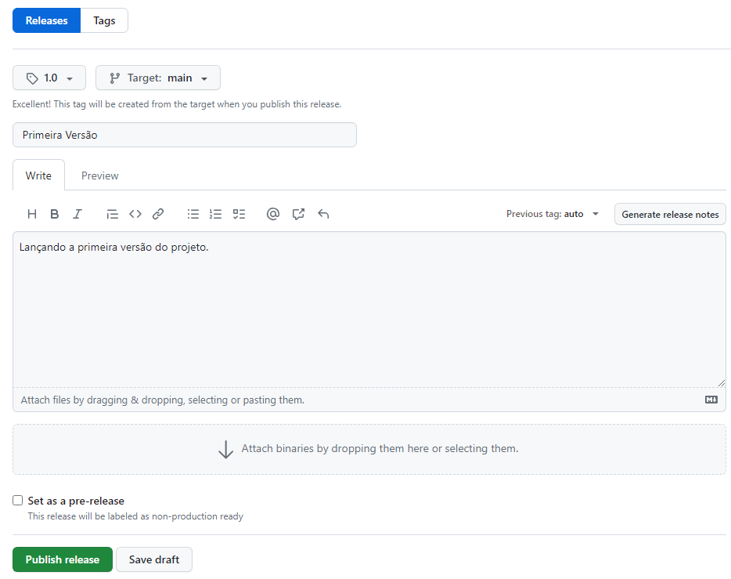
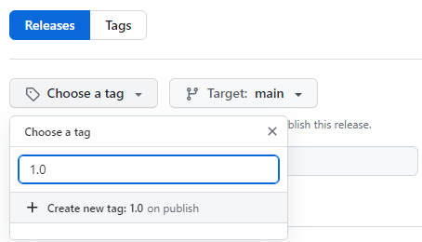
7.3 Criando um Release
Módulo 7: Tags e Releases

Slide 34
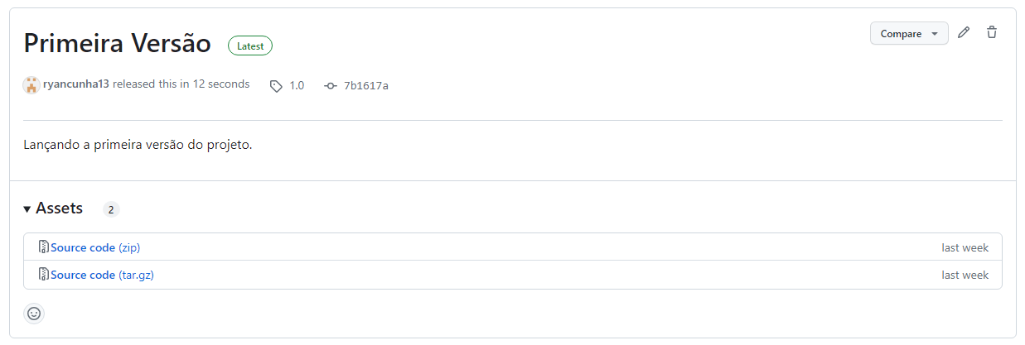
7.4 Release criado
Módulo 7: Tags e Releases

Slide 35
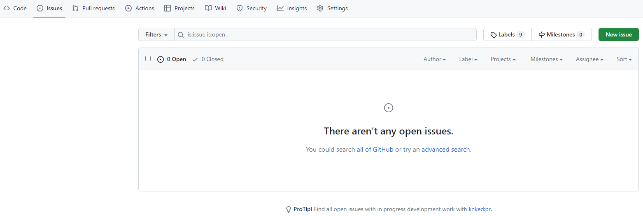
8.1 O que são Issues?
Módulo 8: Issues

Slide 36

8.2 Criando uma Issue
Módulo 8: Issues

Slide 37

8.3 Designando um colaborador para uma issue
Módulo 8: Issues

Slide 38

8.4 Fechando uma issue
Módulo 8: Issues

Slide 39

8.5 Exemplos de sintaxes para utilizar nos comentários
Módulo 8: Issues

